Slide 1


HEALY
LE FUTUR DE LA SANTE
HOLISTIQUE OU INTEGRATIVE
Notes:
Bonsoir,
À toute la communauté Healy, aux futurs membres, aux futures clients, et ceux qui le deviendront un jour…

Slide 2
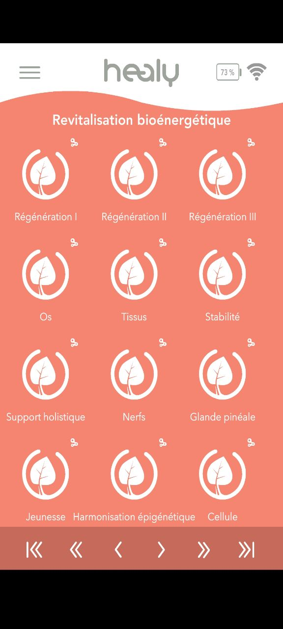
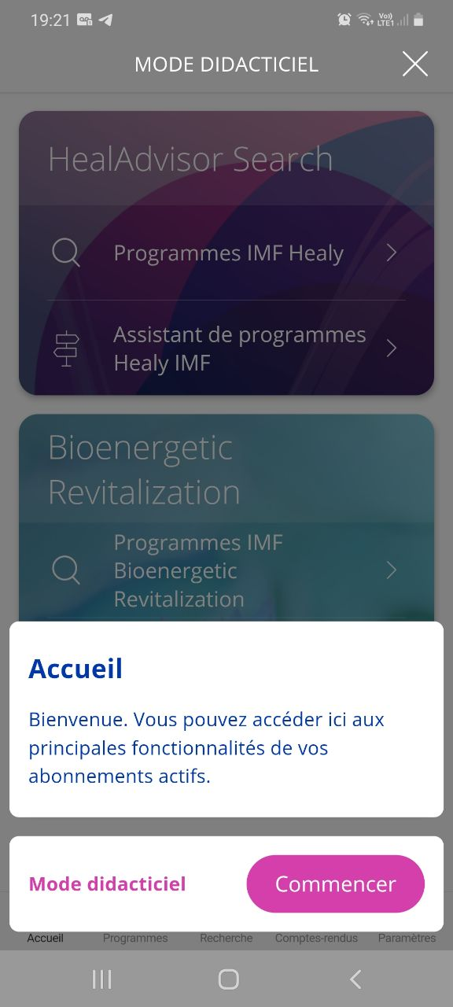
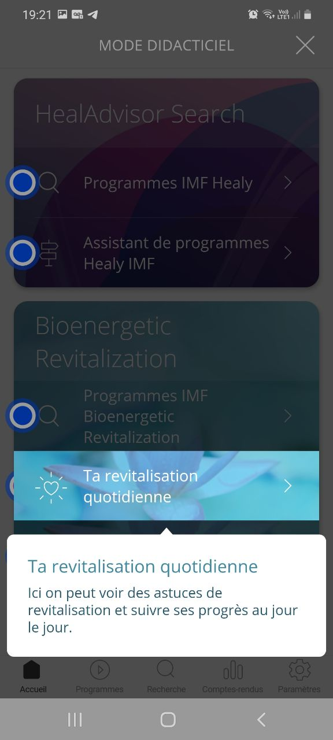
HEALY
LE FUTUR DE LA SANTE
HOLISTIQUE OU INTEGRATIVE
Notes:
Bonsoir,
À toute la communauté Healy, aux futurs membres, aux futures clients, et ceux qui le deviendront un jour…

Slide 3
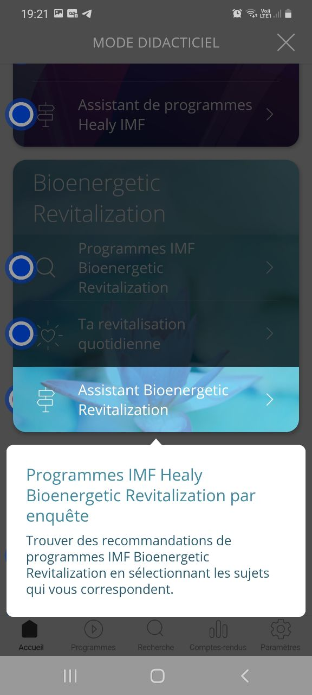
HEALY
LE FUTUR DE LA SANTE
HOLISTIQUE OU INTEGRATIVE
Notes:
Bonsoir,
À toute la communauté Healy, aux futurs membres, aux futures clients, et ceux qui le deviendront un jour…

Slide 4
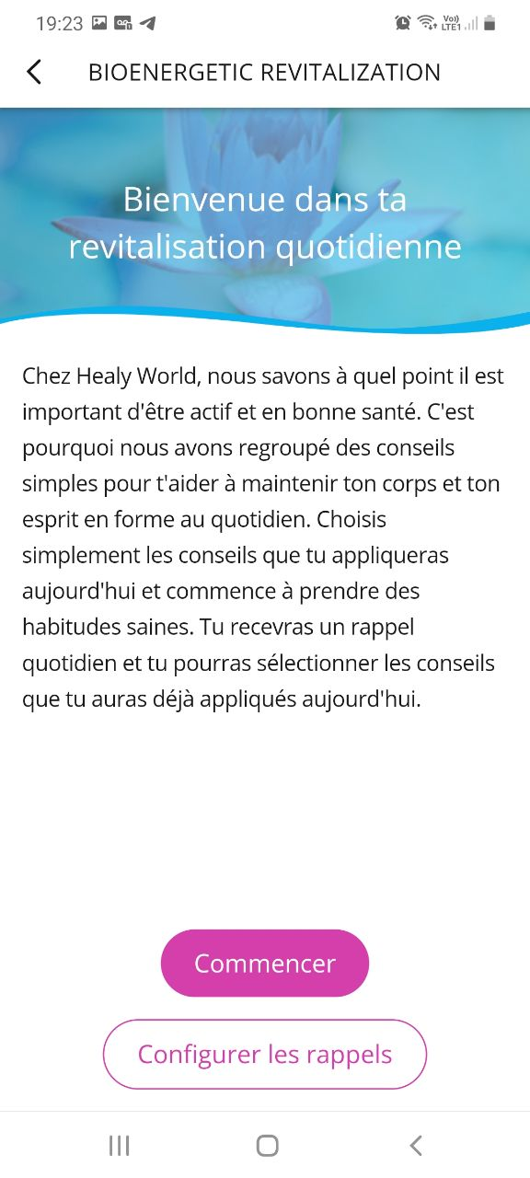
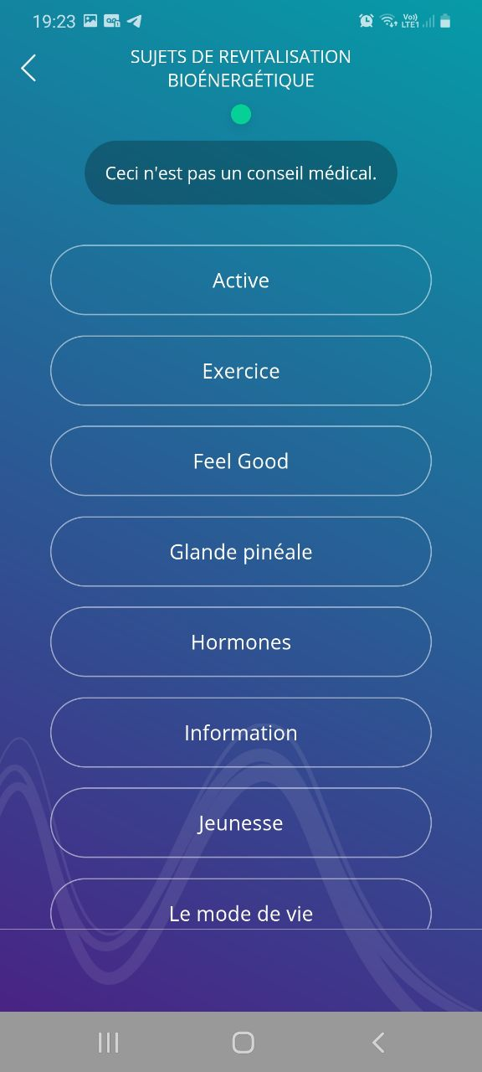
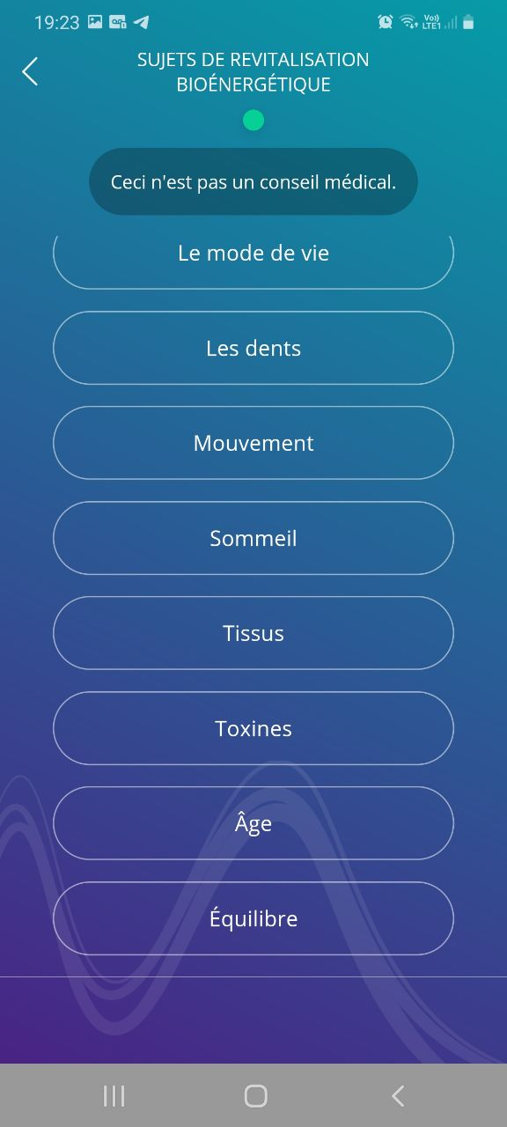
HEALY
LE FUTUR DE LA SANTE
HOLISTIQUE OU INTEGRATIVE
Notes:
Bonsoir,
À toute la communauté Healy, aux futurs membres, aux futures clients, et ceux qui le deviendront un jour…

Slide 5
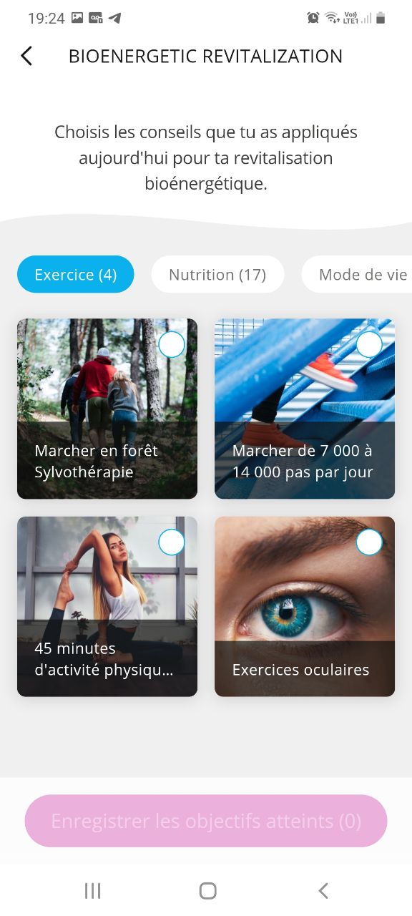
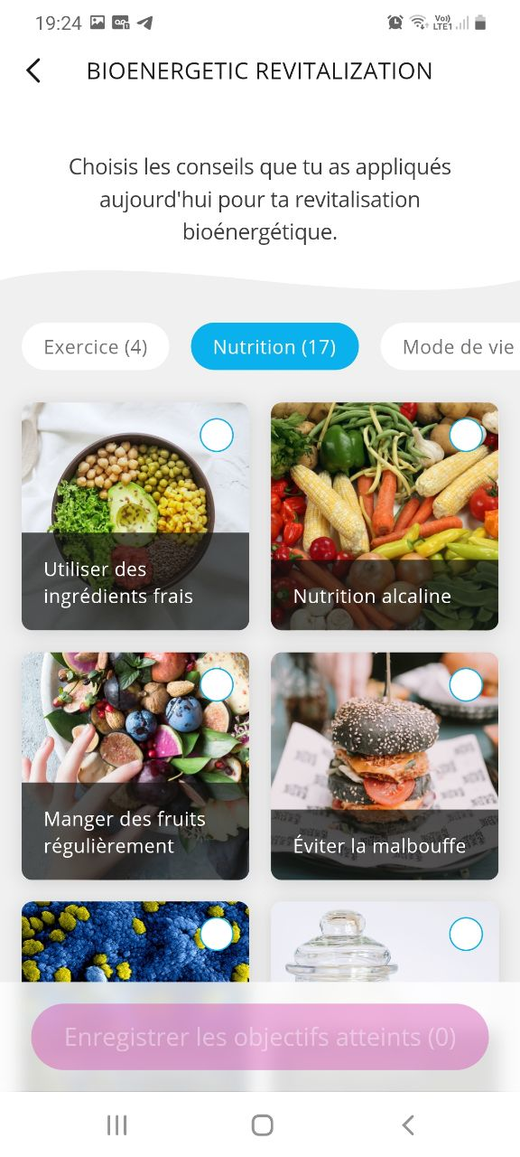
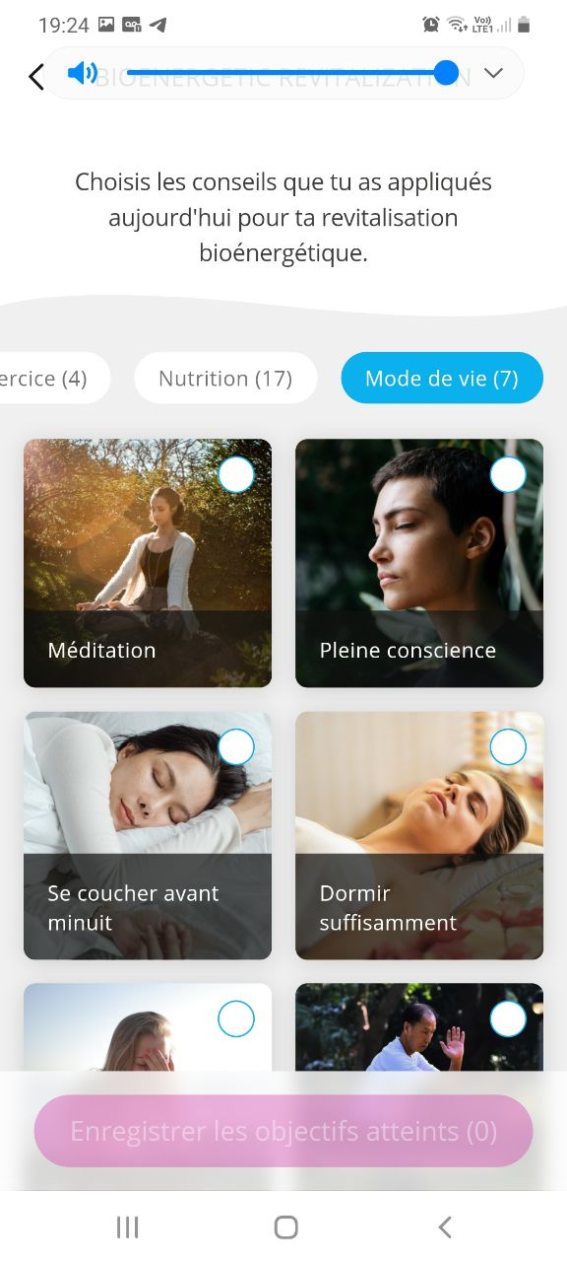
HEALY
LE FUTUR DE LA SANTE
HOLISTIQUE OU INTEGRATIVE
Notes:
Bonsoir,
À toute la communauté Healy, aux futurs membres, aux futures clients, et ceux qui le deviendront un jour…

